Slide 1
《期末考试》人教8物上
过基础
第一章 机械运动
第二章 声现象
第三章 物态变化
第四章 光现象
第五章 透镜及其应用
第六章 质量与密度
章节巩固练1 机械运动
章节巩固练2 声现象
章节巩固练3 物态变化
章节巩固练4 光现象
章节巩固练5 透镜及其应用
章节巩固练6 质量与密度（1）
章节巩固练7 质量与密度（2）
刷专题
提分专练1 填空、选择重难题
提分专练2 作图题
提分专练3 实验探究题
提分专练4 综合应用题
刷真题
试卷1 郑州市2022-2023学年上期期末联考试卷
试卷2 洛阳市2022-2023学年第一学期期末考试试卷
试卷3 平顶山市2022-2023学年上期期末质量调研试题
试卷4 济源市2022-2023学年上期期末质量调研试题
试卷5 焦作市2022-2023学年（上）期末试卷
试卷6 许昌市2022-2023学年第一学期期末教学质量检测
试卷7 开封市2022-2023学年第一学期期末学情诊断试卷
试卷8 濮阳市2022-2023学年第一学期期末考试试卷
试卷9 信阳市2022-2023学年上期学情调研试卷
刷模拟
试卷10 2023秋必刷·九县七区名师精研预测卷（一）
试卷11 2023秋必刷·九县七区名师精研预测卷（二）

Slide 2
《期末考试》人教8物上
2023秋必刷·九县七区名师精研预测卷（二）

Slide 3
一、填空题（本题共6小题，每空1分，共14分）
1.李老师参加了2023年郑开马拉松赛，在比赛过程中，以李老师为参照物，站在路旁的啦啦队员是 运动 ⁠（选填“运动”或“静止”）的，赛后成绩证书上显示其全程平均配速为4 min 10 s/km，则他全程的平均速度为 4 ⁠m/s。
2.课堂上老师使用的便携式扩音机，不仅要起到“扩音”的作用，而且应该有较高的“保真度”。从声学上讲，扩音改变了声音的 响度 ⁠，较高的“保真度”主要是要求较好地保持原声的 音色 ⁠；教室外面出现嘈杂的声音时，老师关上了门窗，这是在 传播过程中 ⁠减弱噪声。
运动
4
响
度
音色
传播过程中

Slide 4
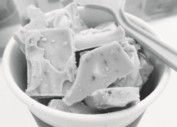
3.如图是市面上出售的一种网红食品——“炒酸奶”。将－196 ℃的液态氮和酸奶倒入容器中，液态氮迅速汽化 吸收 ⁠（选填“吸收”或“放出”）大量热量，使酸奶瞬间 凝固 ⁠（填物态变化名称）成块。
吸收
凝固
第3题图

Slide 5
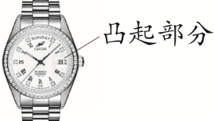
4.如图所示，通过手表表盘上光滑透明凸起部分，能清楚地看到日期信息，光滑透明凸起部分相当于 凸透 ⁠镜，观看到的是日期数字的 虚 ⁠（选填“实”或“虚”）像。手表的背面打磨得非常平整光滑，能清楚地照出人眼的像，此像的大小与人眼相比 不变 ⁠（选填“变大”“变小”或“不变”）。
凸透
虚
不变
第4题图

Slide 6
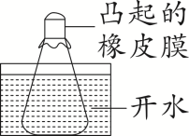
5.消防员到学校对同学们进行安全教育，演示了如图所示的实验：将一空锥形瓶的瓶口用橡皮膜封闭，把它放在开水中，观察到瓶口的橡皮膜会向上凸起，原因是：瓶内气体温度升高，密度 变小 ⁠（选填“变大”“变小”或“不变”），由此可知，发生火灾时，为了避免吸入燃烧产生的有毒气体，人应尽量 贴近地面爬行 ⁠。
变小
贴近地面爬行
第5题图

Slide 7
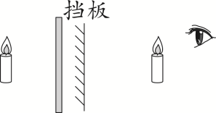
6.小明在探究平面镜成像的实验中，把一个不透明的木板竖直放在镜后如图所示的位置，则人眼 能 ⁠（选填“能”或“不能”）看到平面镜后面的像，请你解释其中的原因： 平面镜所成的像是由光的反射而成的虚像，木板不能挡住平面镜前的光 ⁠。
能
平面镜所成的像是由光的反
射而成的虚像，木板不能挡住平面镜前的光
第6题图

Slide 8
二、选择题（本题共8小题，每小题2分，共16分。第7～12题每小题只有一个选项符合题目要求；第13～14题每小题有两个选项符合题目要求，全部选对得2分，选对但不全的得1分，有错选的得0分）
A
7.对中学生体育运动相关数据的估测，符合实际的是（ A ）
A.立定跳远的跳跃距离约为2 m
B.一个篮球的质量约为100 g
C.800 m比赛后体温约为45 ℃
D.100 m跑的成绩约为8 s

Slide 9
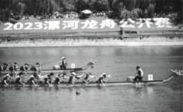
8.2023年5月1日，九县七区省第十届中华轩辕龙舟大赛在漯河盛大举行，吸引了大量观众前来为龙舟队员呐喊助威，现场锣鼓喧天、人声鼎沸。下列对此场景说法正确的是（ C ）
C
A.锣鼓声是由空气振动产生的
B.“锣鼓喧天”是指声音的音调高
C.呐喊声通过空气传播到龙舟队员耳中
D.岸上观众是通过响度分辨出鼓声、锣声的

Slide 10
9.中华文化博大精深，有些古诗词中蕴含着丰富的物理知识。下列诗句中的情境能用光的反射原理解释的是（ D ）
D
A.起舞弄清影 | B.海市蜃楼
C.风吹草低见牛羊 | D.池水映明月
B
10.下列关于生活中的物理现象分析正确的是（ B ）
A.夏天车内开空调时玻璃上的“水珠”出现在内表面
B.用冰袋给高烧病人进行物理降温，是因为冰熔化时需要吸热
C.舞台上用干冰制造的“白雾”是空气遇冷液化成的小液滴
D.冬天，雪人没有熔化却变小了，是因为雪发生了凝华

Slide 11
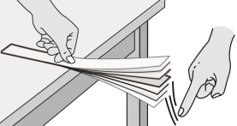
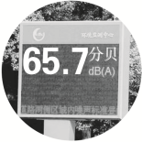
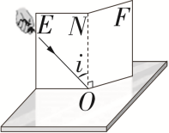
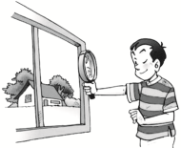
C
11.关于如图所示的现象，描述正确的是（ C ）
甲
乙
丙
丁
A.图甲器材只能探究声音的响度与振幅的关系
B.图乙噪声监测仪既可监测噪声的强弱，又可防止噪声的产生
C.图丙中把纸板NOF向后折，在纸板上不能看到反射光
D.图丁中用放大镜看窗外的景物时，像是正立、放大的

Slide 12
12.青海湖是我国最大的咸水湖，为了粗测湖水密度，某兴趣小组取体积为200 cm³的湖水，测得其质量为206 g，下列说法中正确的是（ C ）
C
A.密度与体积有关 | B.密度与质量有关
C.湖水密度为1.03×10³ kg/m³ | D.湖水的密度小于水的密度

Slide 13
13.（双选）如图所示是患有近视眼的小明检查视力时的情景，小明通过观察视力表在平面镜中所成的像来完成检查。下列描述正确的是（ AD ）
AD
A.真实的视力表悬挂在小明身后的墙壁上
B.视力表在平面镜中所成的是倒立、等大的像
C.形成近视眼的原因是晶状体变厚，折光能力减弱
D.近视眼是戴一副由度数合适的凹透镜片做的眼镜来矫正

Slide 14
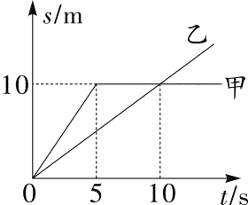
14.（双选）在操场跑道上进行遥控小车比赛，甲、乙两车从t＝0 s时由同一起点向同一方向运动，两者运动的s－t图象分别如图中的甲、乙所示，下列判断正确的是（ BD ）
BD
A.在0～5 s内甲车的速度是10 m/s
B.在0～5 s内乙车的速度是1 m/s
C.t＝10 s时两车的速度相等
D.t＝10 s后乙车超过甲车

Slide 15
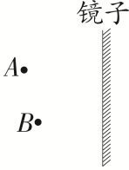
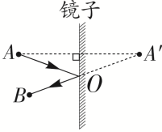
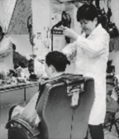
三、作图题（本题共2小题，每小题2分，共4分）
15.如图甲所示是小胡周末去剪头发的情景，请在图乙的简化图中画出小胡从镜中看到自己头顶的光路图，其中A点表示头顶，B点表示小胡的眼睛。
甲
乙

Slide 16
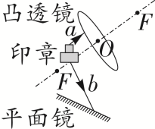
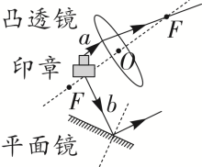
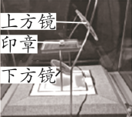
16.如图甲所示是博物馆内“刘充国印”的展台，上方是凸透镜，透过它能看到放大的印章；下方是平面镜，通过它能看到印章底部的字。图乙是其示意图，F为凸透镜的焦点，O为凸透镜的光心，光线a平行于凸透镜的主光轴（图中虚线）。请在图乙中画出：①光线a经过凸透镜折射后的光线；②光线b经过平面镜反射后的光线。
甲
乙

Slide 17
四、实验探究题（本题共3小题，第17题4分，第18题7分，第19题8分，共19分）
17.a、b两个实验小组用相同的酒精灯探究水沸腾前后温度变化的特点，所用实验装置如图甲所示，根据实验数据绘制的图象如图乙所示。

Slide 18
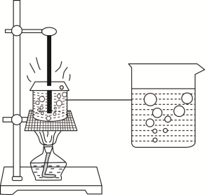
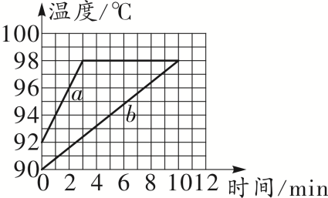
甲
乙
液化
（1）实验过程中，烧杯口出现的“白气”是 液化 ⁠（填物态变化名称）的结果。
沸腾时
（2）观察气泡可判断图甲中水处于 沸腾时 ⁠（选填“沸腾前”或“沸腾时”）的状态。

Slide 19
（3）在实验中发现，停止对水加热，水很快停止沸腾，这说明了水沸腾需要 吸收热量 ⁠。
（4） 对实验进行评估可知，b组将水加热至沸腾的时间过长，你给他们的合理化建议是： 减少水的质量 ⁠。
吸收热量
减少水的质量

Slide 20
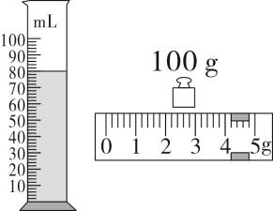
18.物理实践合作小组的同学用大豆、花生、核桃和芝麻等食材制作了豆浆。为了测量豆浆的密度，合作小组同学进行了如下实验。
零刻度
（1）将托盘天平放在水平工作台上，将游码移至标尺左端的 零刻度线 ⁠处，若发现此时的指针未指向分度盘的中央，应调节 平衡螺母 ⁠，直至天平平衡。
线
平衡螺
母
（2）接着合作小组进行了如下操作：
①将适量豆浆倒入烧杯中，用托盘天平测出豆浆和烧杯的质量m₁＝192.2 g；
②将烧杯中的部分豆浆倒入量筒中，如图甲所示，测出豆浆的体积V＝ 80 ⁠mL；
80

Slide 21
104.2
③用托盘天平测量烧杯和剩余豆浆的质量，如图乙所示，m₂＝ 104.2 ⁠g。
1.1
（3）根据实验数据，计算出豆浆的密度ρ＝ 1.1 ⁠g/cm³。
（4）在步骤②中，有少量的豆浆附着在量筒液面上方的内壁上，测得的豆浆密度比真实值 偏大 ⁠（选填“偏大”或“偏小”），烧杯中剩余豆浆的密度 不变 ⁠（选填“变大”“变小”或“不变”） 。
偏大
不变

Slide 22
19.小飞同学“探究凸透镜成像规律”的实验：
同一高度
（1）实验前要调整烛焰、凸透镜和光屏的中心大致在 同一高度 ⁠，目的是使像成在光屏的中央。
（2）移动蜡烛和光屏到如图所示位置，光屏上出现了烛焰清晰的像（像未画出），该像是倒立、 缩小 ⁠（选填“放大”“缩小”或“等大”）的实像， 照相机 ⁠就是利用这一成像规律工作的。
缩小
照相机

Slide 23
靠
（3）保持凸透镜位置不变，将蜡烛远离凸透镜一些，光屏应向 靠近 ⁠（选填“远离”或“靠近”）凸透镜的方向移动才能在光屏上得到清晰的像，此时的像与原来相比 变小 ⁠（选填“变大”或“变小”）。
近
变小
【解析】（3）当蜡烛远离凸透镜时，物距变大，像距变小，像变小。像距变小，所以光屏应向靠近凸透镜的方向移动才能在光屏上再次成清晰的像。凸透镜成实像时，物距变大，像距变小，所成的像变小；物距变小，像距变大，所成的像变大。

Slide 24
（4）实验过程中，小明同学不小心用手指指尖触摸到了凸透镜，这时光屏上 不会 ⁠（选填“会”或“不会”）出现指尖的像。蜡烛经过燃烧变短，光屏上的像会 上 ⁠（选填”上”或“下”）移。
不会
上
（4）用手指指尖触摸到了凸透镜，手指处于凸透镜的1倍焦距以内，故此时成虚像，不能成在光屏上，所以在光屏上不能看到手指尖的像。当蜡烛变短时，光心的位置不变，因为过光心的光传播方向不变，像一定在这条光线上，所以对应的像点将向上移动。

Slide 25
（5）将一个眼镜片放在如图中蜡烛和凸透镜间的某一位置，光屏上的像变模糊了，凸透镜和光屏的位置保持不变，向左移动蜡烛，又能在光屏上看到烛焰清晰的像，说明该镜片是 凹透镜 ⁠（选填“凸透镜”或“凹透镜”）。
凹透镜
（5）向左移动蜡烛，物距变大，像距变小，但把眼镜片放在蜡烛和凸透镜间适当位置时，光屏上出现了清晰的像，说明该眼镜片对光有发散作用，为凹透镜。

Slide 26
五、综合应用题（本题共2小题，第20题8分，第21题9分，共17分）
20.2023年7月7日5时38分在许昌市禹州市发生2.9级地震。地震发生时会产生次声波，已知次声波在海水中的传播速度是1 500 m/s；若某次海啸发生的中心位置离最近的陆地距离为300 km，则：
（1）地震刚发生时，学校广播室会放出警报声，同学们听到警报声后便立即有序离开教学楼，这说明声音可以传递 信息 ⁠，此时的警报声对休息的人来说 不是 ⁠（选填“是”或“不是”）噪声。
信息
不是

Slide 27
（2）最近陆地上仪器接收到地震发出的次声波所需要的时间是多少？
解：（2）由v＝$\frac{s}{t}$可知，最近陆地上仪器接收到地震发出的次声波所需要的时间t_{声}＝$\frac{s}{v_{\text{声}}}$＝$\frac{3×10^{5}m}{1 500 m\text{/}s}$＝200 s

Slide 28
（3）若海浪的推进速度是200 m/s，小明跑步的速度为6 m/s，则最近陆地上仪器从接收到地震发出的次声波到海啸巨浪登岸的这段时间内，小明能跑多远？
解：（3）海浪到最近陆地所用的时间t_{浪}＝$\frac{s}{v_{\text{浪}}}$＝$\frac{3×10^{5}m}{200 m\text{/}s}$＝1 500 s
逃生的时间Δt＝t_{浪}－t_{声}＝1 500 s－200 s＝1 300 s
小明跑的路程s_{小明}＝v_{小明}Δt＝6 m/s×1 300 s＝7 800 m

Slide 29
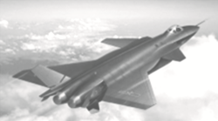
21.如图，歼－20战机是我国自主研发的高隐身性、高态势感知、高机动性等能力的隐形第五代制空战斗机。其机身利用高性能碳纤维复合材料，提高了抗疲劳、耐腐蚀等性能，同时降低了自重。若将一个0.02 m³的长方体钢制零件用该复合材料零件替换，在体积不变的情况下，质量能减少122 kg。已知钢的密度ρ_{钢}＝7.9×10³ kg/m³，空气中声速为340 m/s，求：
（1）钢制零件的质量。
解：（1）由ρ＝$\frac{m}{V}$可知，钢制零件的质量
m_{钢}＝ρ_{钢}V＝7.9×10³ kg/m³×0.02 m³＝158 kg

Slide 30
（2）此碳纤维复合材料零件的密度。
解：（2）碳纤维复合材料零件的质量
m_{碳}＝m_{钢}－Δm＝158 kg－122 kg＝36 kg
碳纤维复合材料零件的密度
ρ_{碳}＝$\frac{m_{\text{碳}}}{V}$＝$\frac{36 kg}{0\text{.}02m^{3}}$＝1.8×10³ kg/m³

Slide 31
（3）五代机最显著的特征之一是超音速巡航能力。若某舰载五代机能以1.5马赫（1马赫即1倍声速）的速度巡航飞行20分钟。求其从航母甲板起飞后，保持超音速状态下，最大巡航半径是多少？（巡航半径是指飞机能够到达最远距离的一半）
解：（3）由题知，v_{机}＝1.5v_{声}＝1.5×340 m/s＝510 m/s
由v＝$\frac{s}{t}$可知，五代机飞行的最大距离
s＝v_{机}t＝510 m/s×20×60 s＝6.12×10⁵ m＝612 km
因五代机还要返回航母，则五代机的最大巡航半径
r＝$\frac{1}{2}$ s＝$\frac{1}{2}$×612 km＝306 km

Slide 32
（4）若在保持体积不变的情况下，还可通过什么方法减小钢制零件的质量？（只写一种方法）
解：（4）可考虑将零件做成空心的（合理即可）

